Slide 1
শুভেচ্ছা

Slide 2
পরিচিতি
nvwbd Avng`
mnKvwi শিক্ষক
KvwbkvBj সরকারি প্রাথমিক বিদ্যালয়
‡MvjvcMÄ,সিলেট

Slide 3
পাঠ পরিচিতি
শ্রেণীঃপ্রথম
বিষয়ঃ বাংলা
পাঠঃ১৬
পাঠ শিরোনাম
ক খ গ ঘ ঙ

Slide 4
শিখনফল
১। শুদ্ধ উচ্চারণে বর্ণ বলতে পারবে।
২। ছবির মাধ্যমে বর্ণ চিনতে পারবে।
৩। ছবির সাথে বর্ণের মিলকরন করতে পারবে

Slide 5
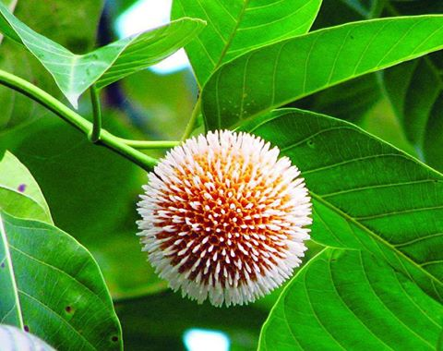
ক
দম

Slide 6
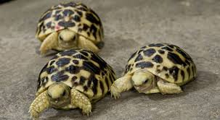
ক
চ্ছপ

Slide 7
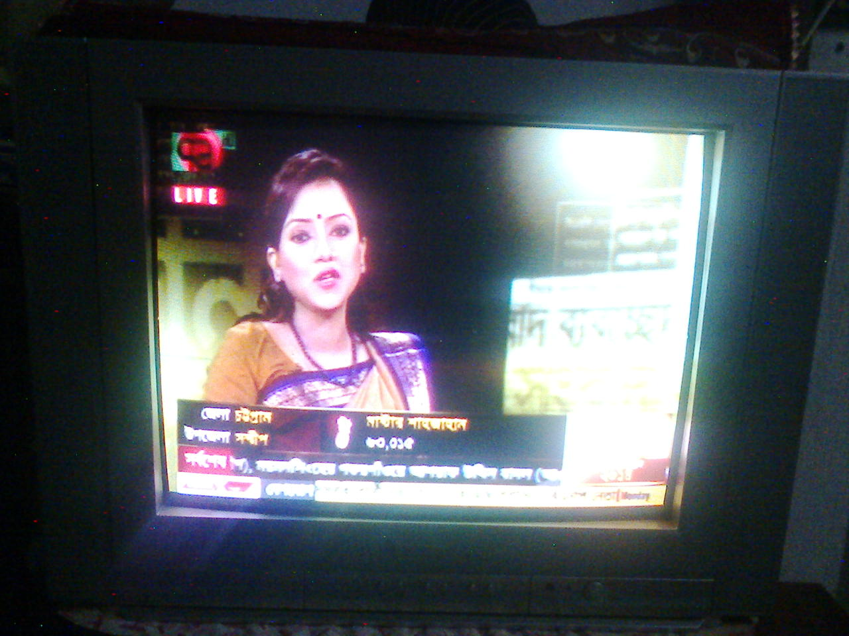
খ
বর

Slide 8
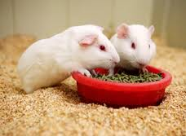
খ
রগোশ

Slide 9
গো
লাপ

Slide 10
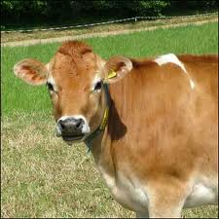
গ
রু

Slide 11
ঘ
র

Slide 12
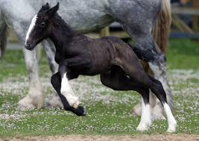
ঘো
ড়া
ঘ

Slide 13
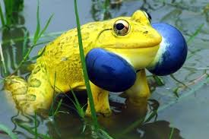
ঙ
ব্যা

Slide 14
ছবির সাথে বর্ণের মিল করো
খ
ঘ
গ
ঙ

Slide 15
মূল্যায়ন

Slide 16
সবাইকে ধন্যবাদ

